Slide 1

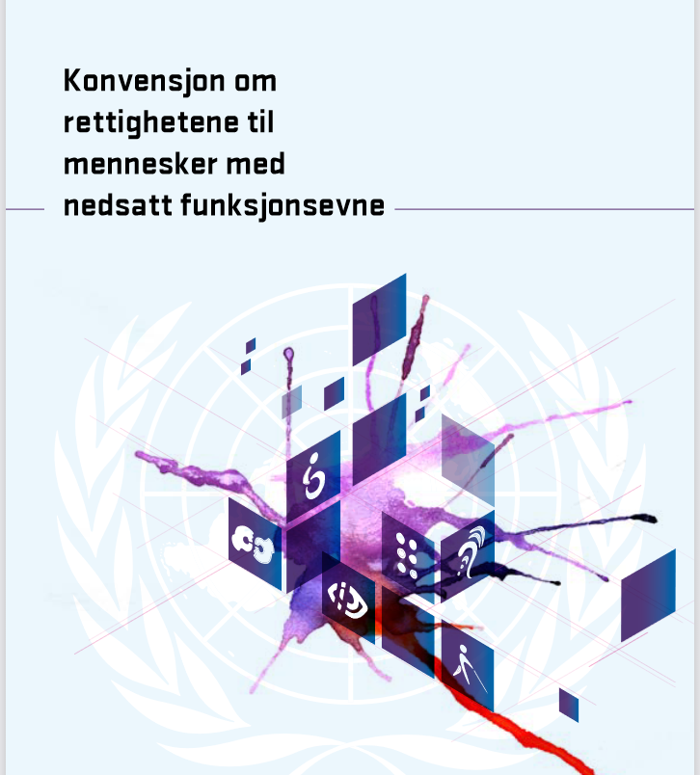


Artikkel 29
Deltakelse

Slide 2
Hva skal vi gjøre i dag? (Lag din egen oversikt)
Hvordan har du det i dag?
Trivselsregler
Målet med CRPD?
Pause
Hva betyr demokrati?
Hva er stemmerett?
Hvorfor er det viktig å bruke stemmeretten din?

Slide 3
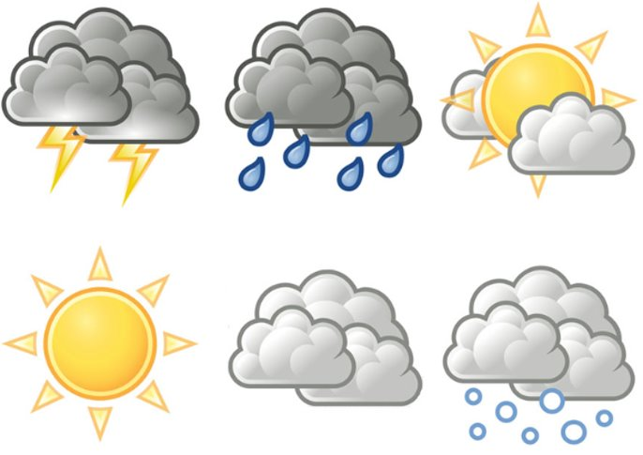
Hvordan har du det i dag? (Velg en innsjekkøvelse som passer og bruk gjerne samme fra gang til gang).

Slide 4
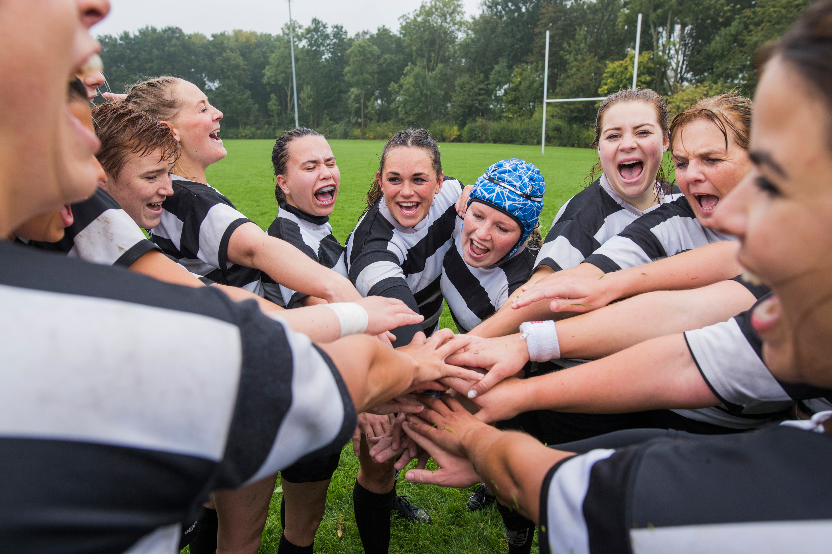
Hva gjør vi for at vi skal ha det bra sammen? (Gjennomgå trivselsreglene dere har jobbet ut)

Slide 5
Hva er CRPD?
C = Konvensjon (en avtale mellom flere land)
R= Rettigheter
P= Mennesker
D= Funksjonsvariasjoner

Slide 6
Hvorfor CRPD?
Sikre menneskerettigheter for mennesker med nedsatt funksjonsevne.
Notes:
Artikkel 1. Konvensjonen har som formål å fremme, verne om og sikre mennesker med nedsatt funksjonsevne full og likeverdig rett til å nyte alle menneskerettigheter og frunnleggende friheter, og å fremme respekten for deres iboende verdighet.
Mennesker med nedsatt funksjonseven er blant annet menneser med langvarig fysisk, mental, interlektuell eller sensorisk funksjonsnedsettelse som I møte med ulike barrierer kan hindre dem I å delta fullt ut og på en effektiv måte I samfunnet, på lik linje med andre.

Slide 7
1: Hva er et demokrati?
Demokrati betyr at folket bestemmer og det betyr at;
🗳️ Alle voksne har rett til å stemme.
🗣️ Folk kan si hva de mener.
🤝 Folk kan organisere seg i partier og organisasjoner.
⚖️ Alle skal behandles likt etter loven.
🏛️ Politikere må lytte til innbyggerne.
🏛️

Slide 8
2: Demokrati betyr ikke at alle får bestemme
Tenk deg at en gruppe skal bestemme hva de skal spise til middag.
Hvis én person bestemmer alene, er det ikke demokrati.
Hvis alle får komme med forslag og stemme, er det demokrati.
Poenget er ikke at alle alltid får viljen sin, men at alle får mulighet til å delta og bli hørt.

Slide 9
3: Jobb med øvelsen: Hva er demokrati?

Slide 10
4: Hva er stemmerett?
Stemmeretten er retten til å si hva du mener om hvem som skal bestemme i kommunen, fylket eller landet.
Alle over 18 år har stemmerett.
Når du stemmer, forteller du hvilke politikere eller partier du ønsker skal ta beslutninger på dine vegne.

Slide 11
5: Hvorfor er det viktig at du bruker stemmeretten din?
Du kan påvirke det som er viktig for deg
Alle stemmer teller
Du blir hørt
Ta frem et viktig eksempel fra lokalmiljøet i nasjonalt.

Slide 12
6: Se filmen om Pølse eller Pizza
Diskuter i gruppa:
Har du noen gang latt vær å si meningen din når du egentlig mener noe?

Slide 13
7: Hva må til for at alle kan stemme ved valg?
Velg ut noen spørsmål fra sjekklista (se neste side) og sjekk ut hvordan dette er i deres kommune.

Slide 14
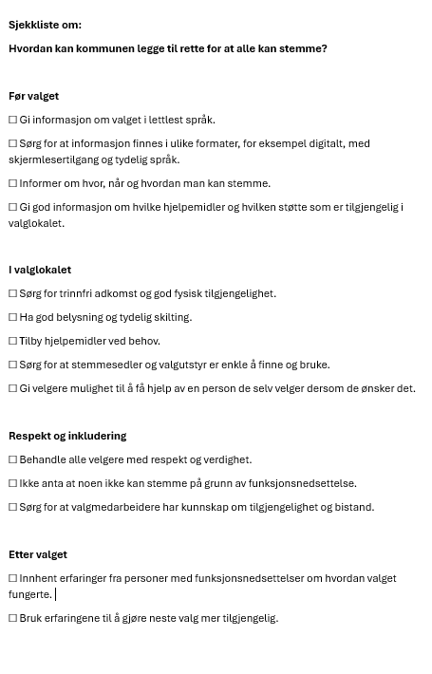

Slide 15
9: Husk
Å bruke stemmeretten er som å legge en brikke i et stort puslespill.
Hver stemme er viktig. Jo flere som deltar, desto bedre blir bildet av hva innbyggerne ønsker for samfunnet.
🧩

Slide 16
10: Kort oppsummering
Artikkel 29 er viktig fordi den sier at alle skal kunne:
✅ Stemme ved valg
✅ Stille til valg og ha politiske verv
✅ Få støtte til å utøve stemmeretten
✅ Delta i organisasjoner og samfunnsliv
✅ Organisere seg og bli hørt
Notes:
Personer med funksjonsnedsettelser skal kunne:
✅ Stemme ved valg
Valglokaler, informasjon og stemmesedler må være tilgjengelige og enkle å bruke. [un.org]
✅ Stille til valg og ha politiske verv
Man skal kunne bli politiker, sitte i kommunestyret, på Stortinget eller ha andre offentlige verv på lik linje med andre. [un.org]
✅ Få støtte til å utøve stemmeretten
Hvis noen trenger hjelp til å stemme, skal de kunne få bistand fra en person de selv velger. [un.org]
✅ Delta i organisasjoner og samfunnsliv
Man skal kunne være med i politiske partier, interesseorganisasjoner, råd og utvalg, og bidra til beslutninger som påvirker samfunnet. [un.org]
✅ Organisere seg og bli hørt
Personer med funksjonsnedsettelser skal kunne etablere og delta i egne organisasjoner som taler deres sak lokalt, nasjonalt og internasjonalt.

Slide 17
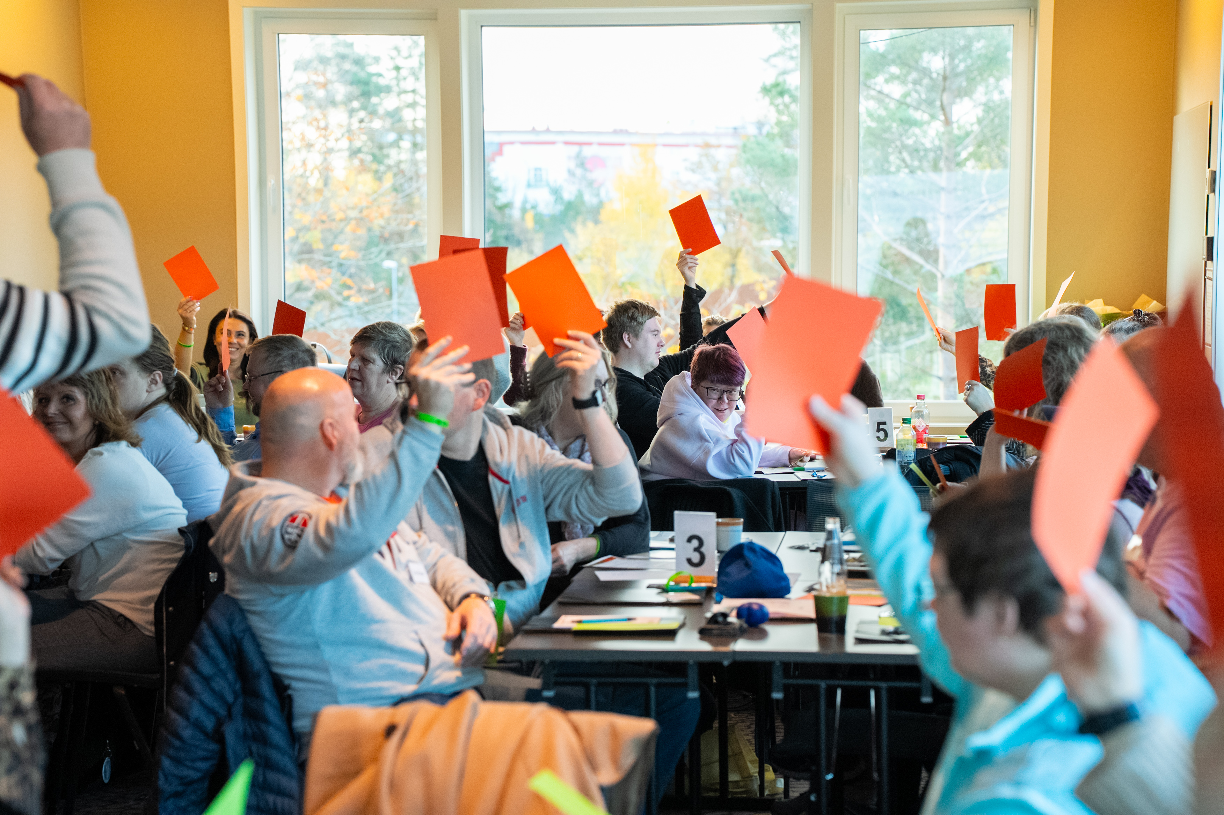
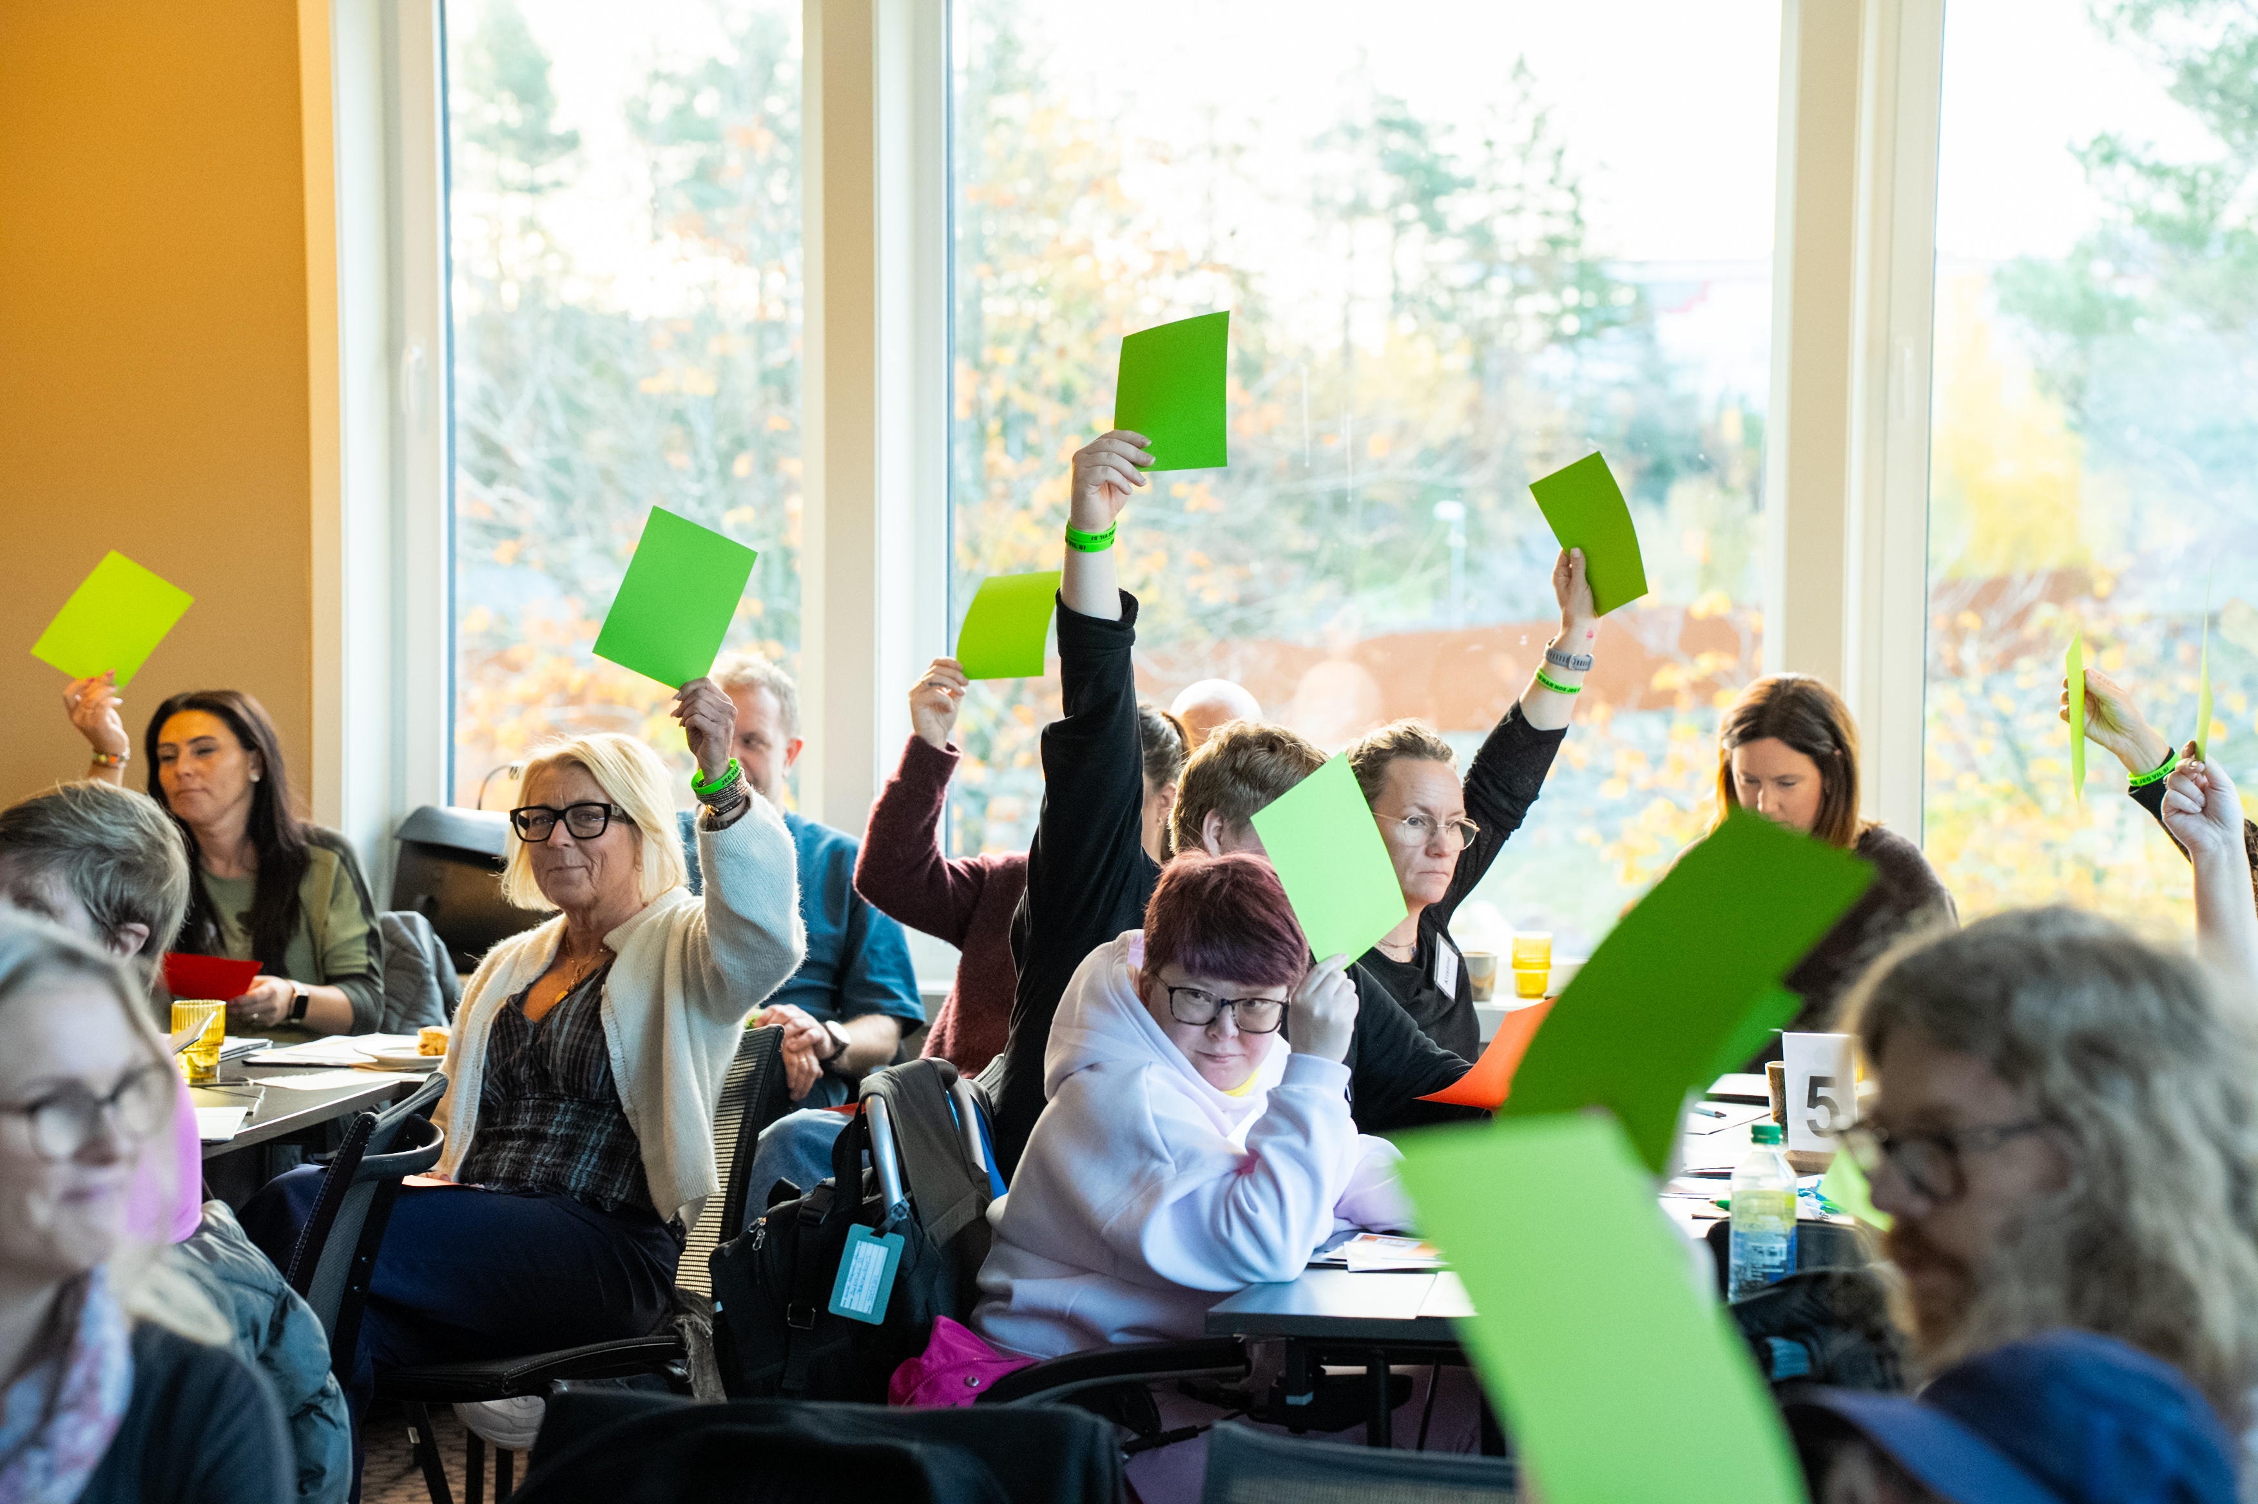
Påstand 1:
“Alle innbyggere kan stille til valg I Norge."

Slide 18
Påstand 2:
“Personer med utviklingshemming kan starte egne organisasjoner“.

Slide 19
Påstand 3:
«Det er ikke nok å ha rett til å stemme. Kommunen må også sørge for at alle faktisk har mulighet til å bruke stemmeretten».

